Slide 1
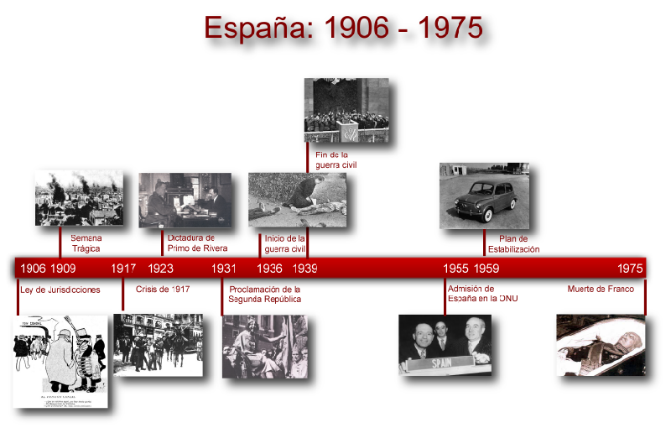

Slide 2
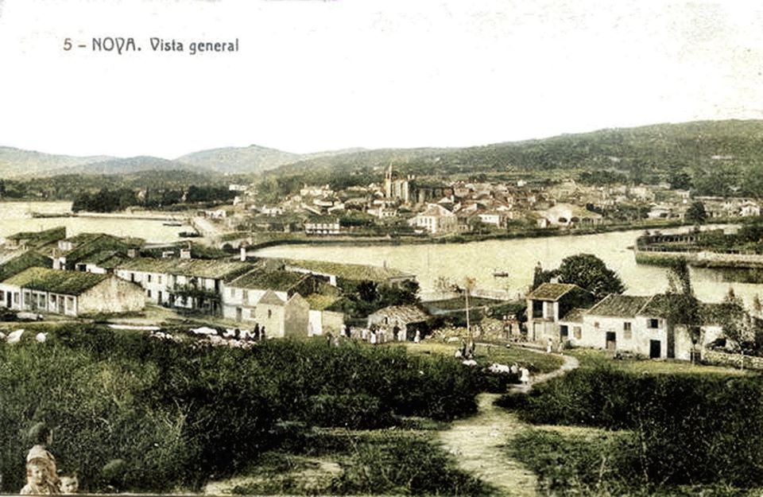

Slide 3
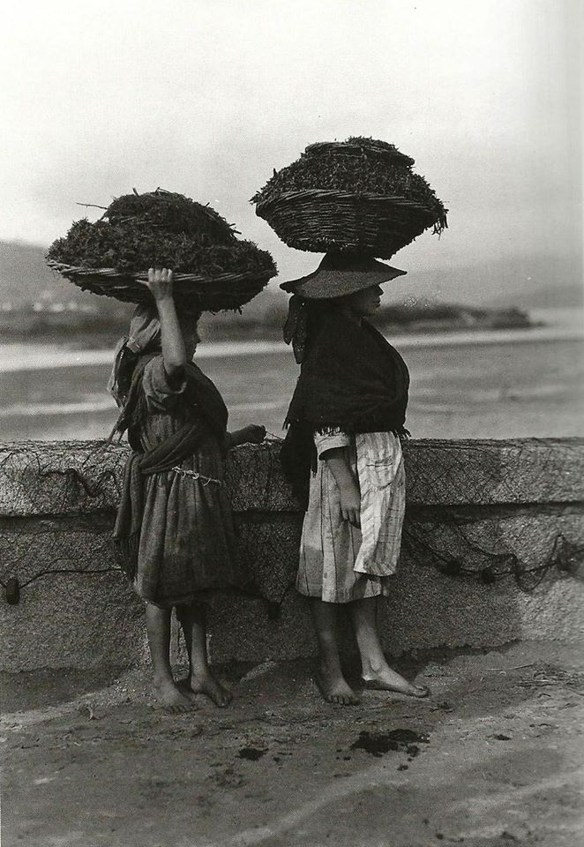

Slide 4
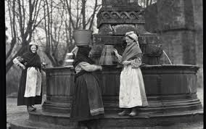

Slide 5
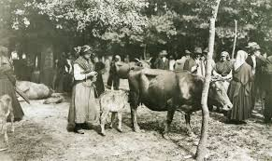

Slide 6
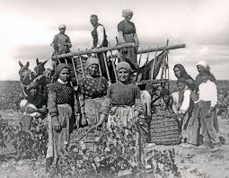

Slide 7
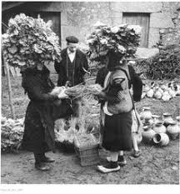

Slide 8
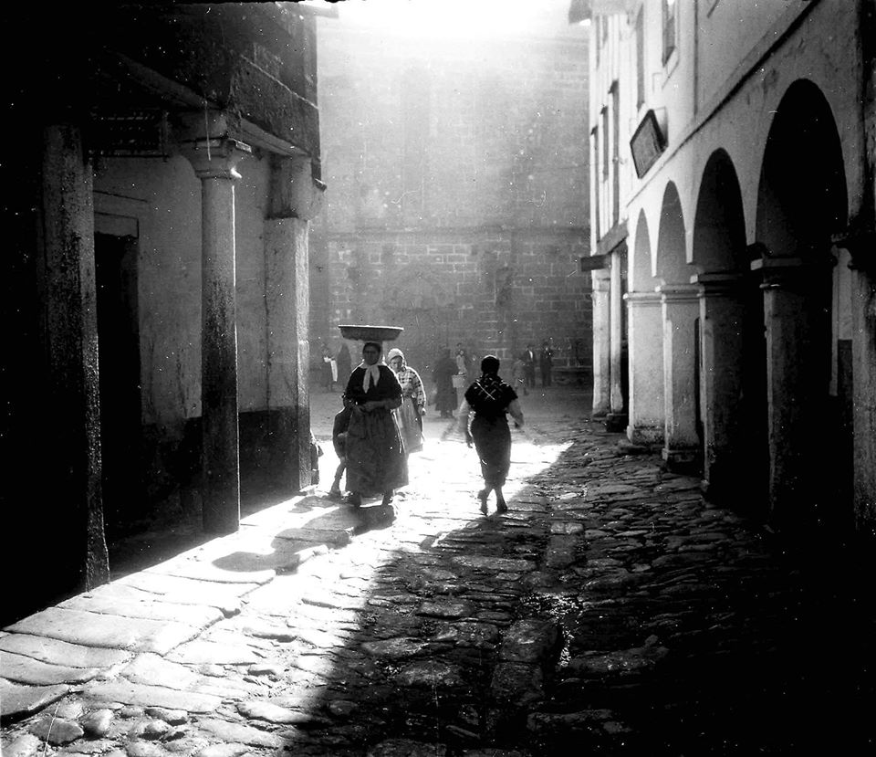

Slide 9
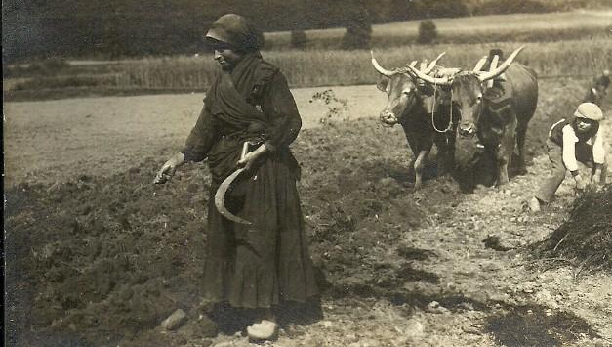

Slide 10
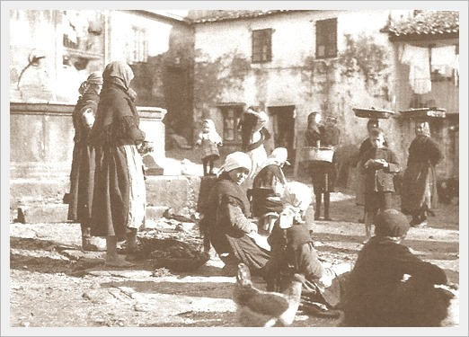

Slide 11
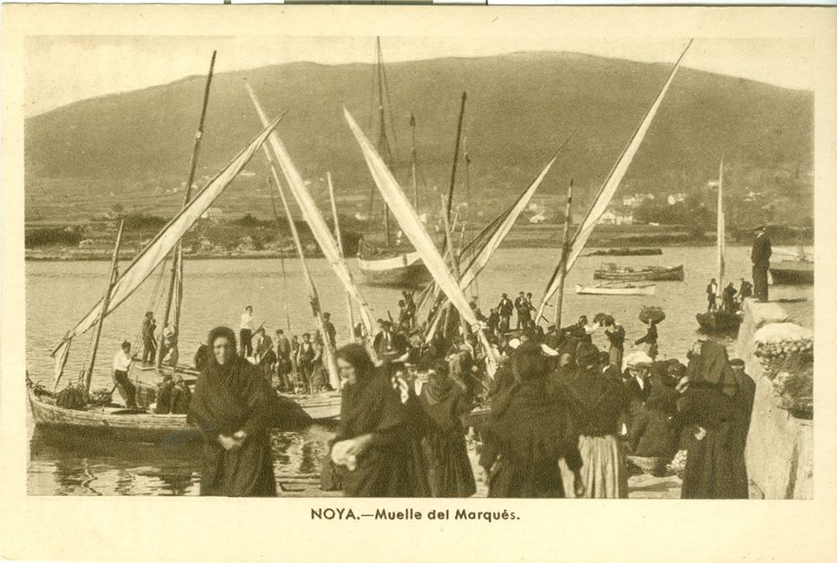

Slide 12
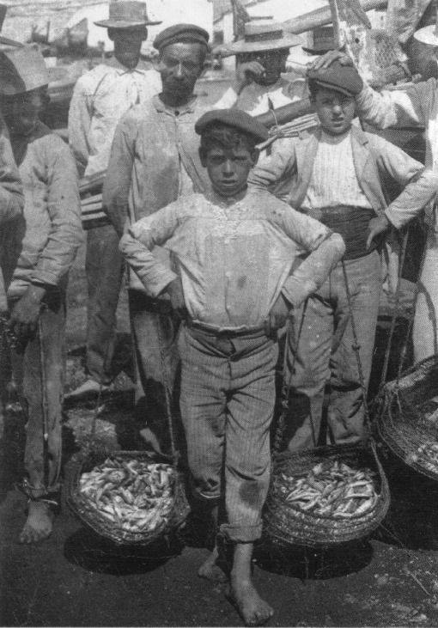

Slide 13
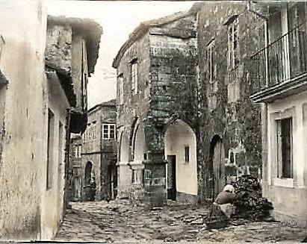

Slide 14
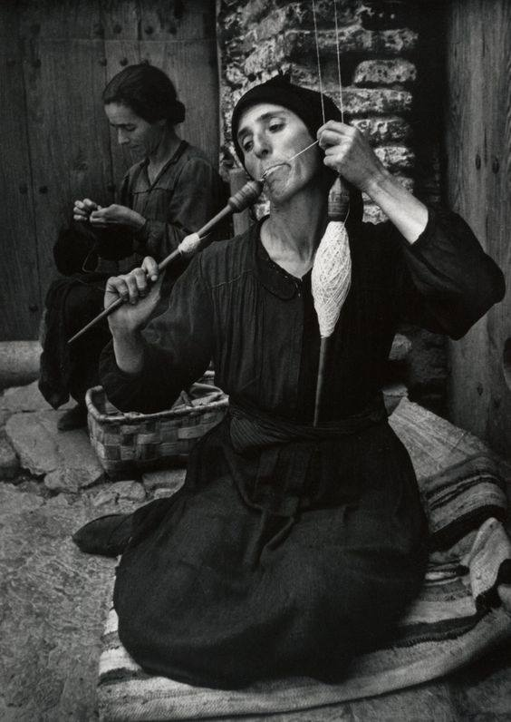

Slide 15
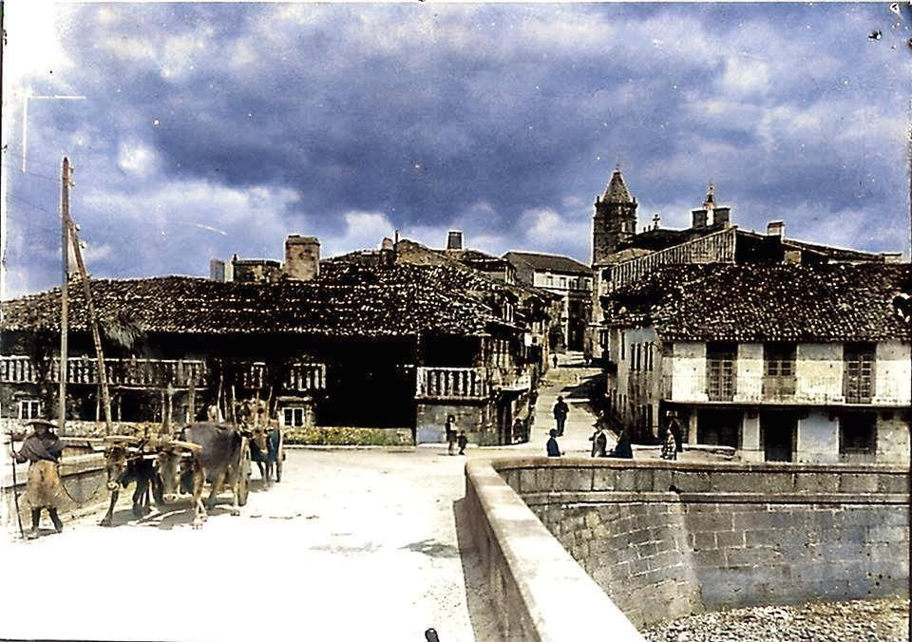

Slide 16
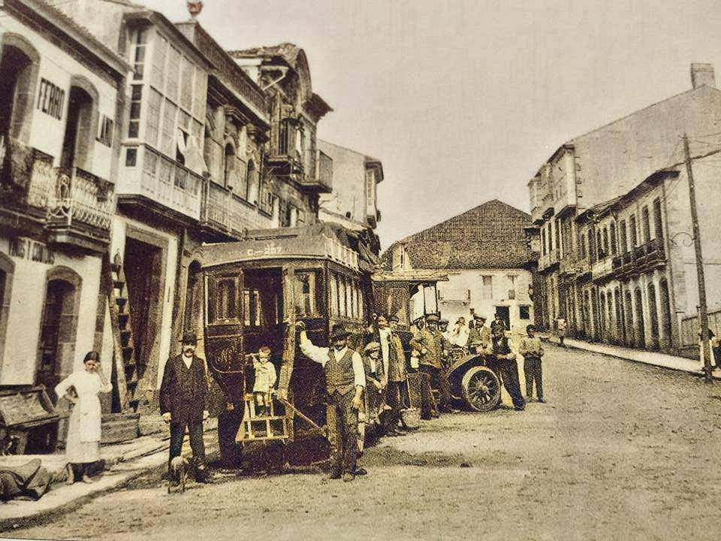

Slide 17
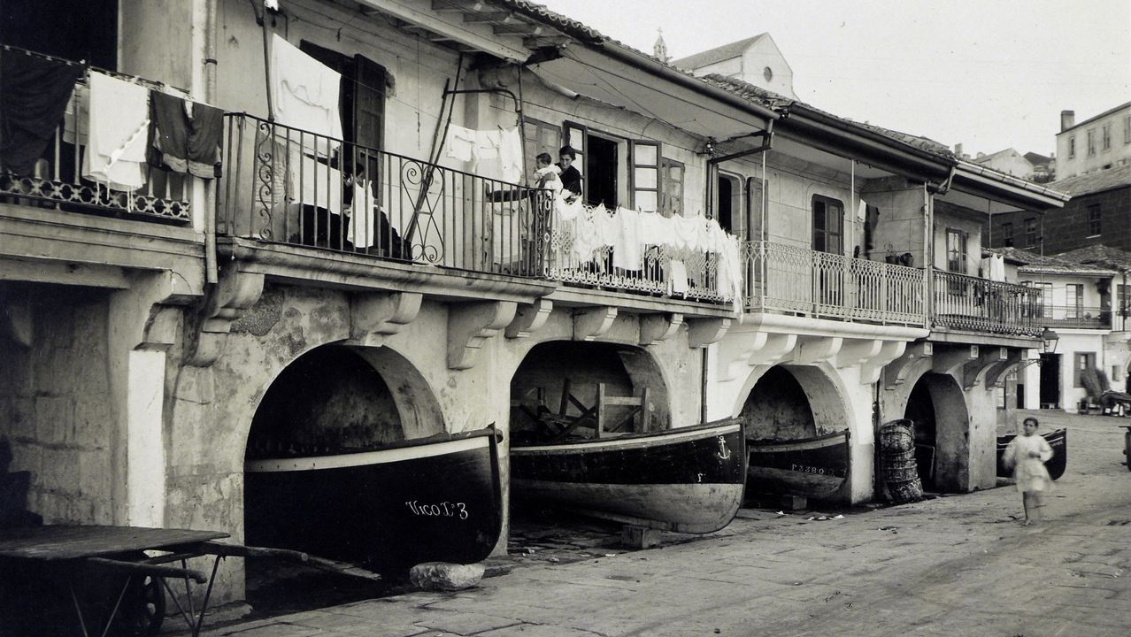

Slide 18
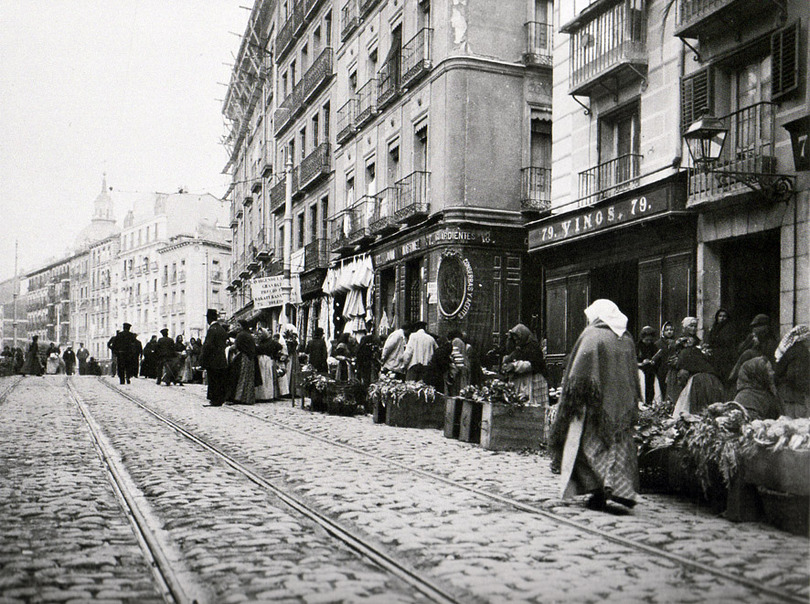

Slide 19
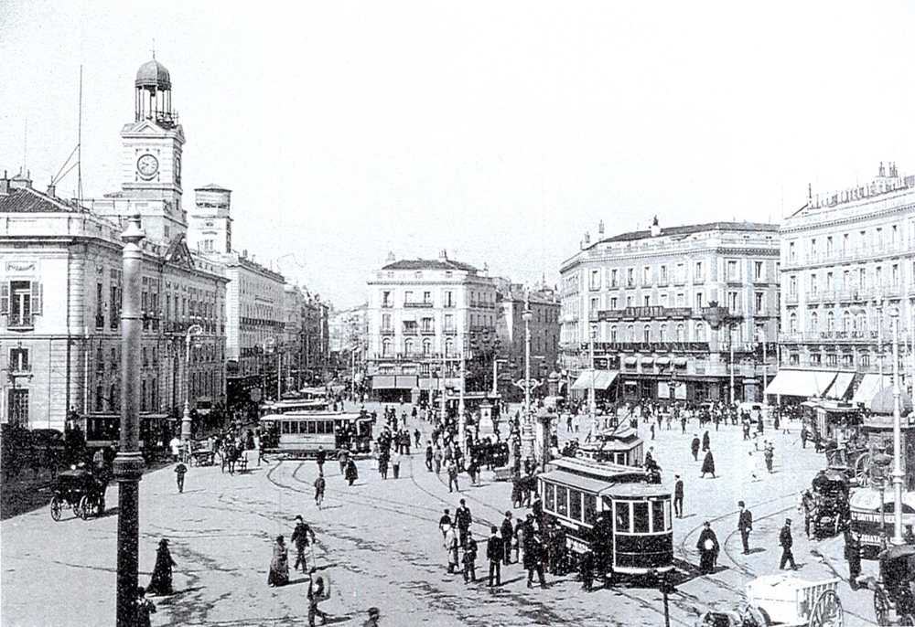

Slide 20
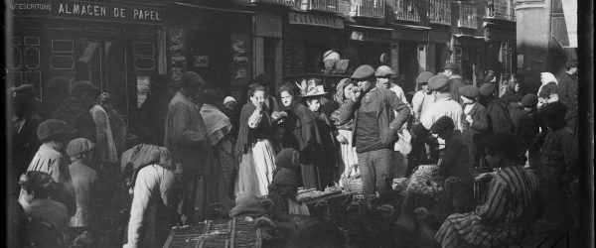

Slide 21
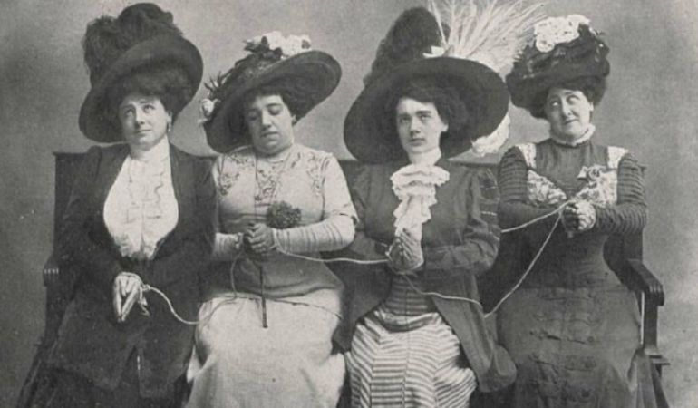

Slide 22
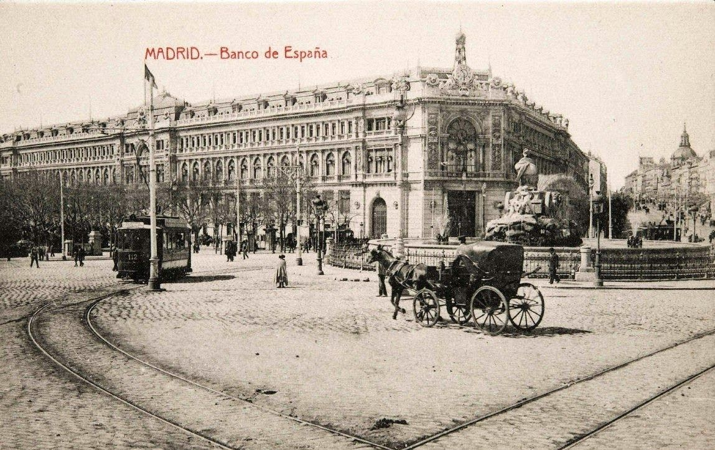

Slide 23
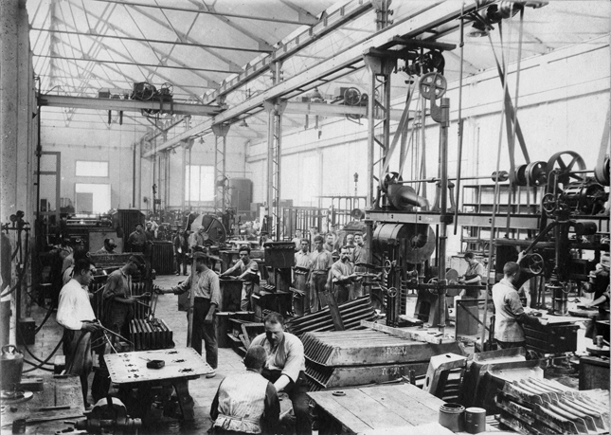

Slide 24
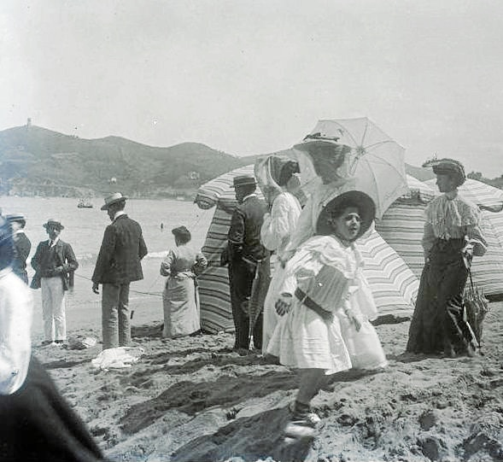

Slide 25
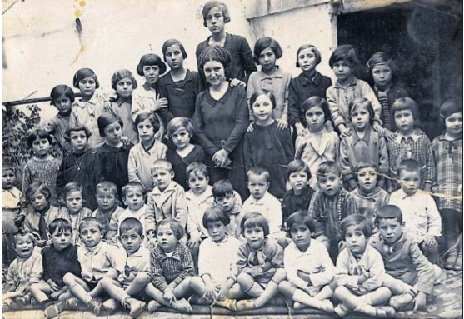

Slide 26
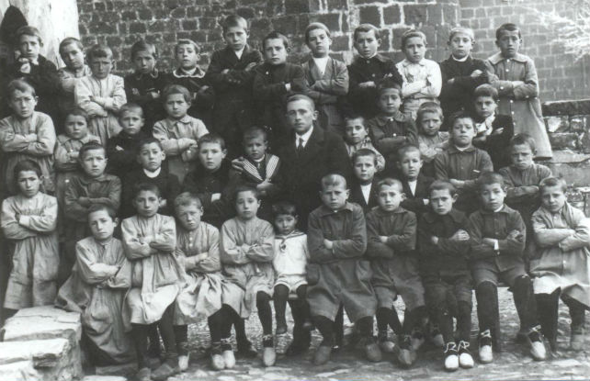

Slide 27

II República 1931-36

Slide 28
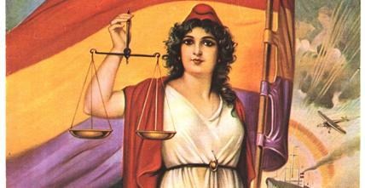
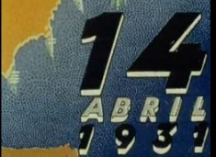

Slide 29


Slide 30
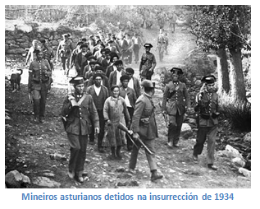
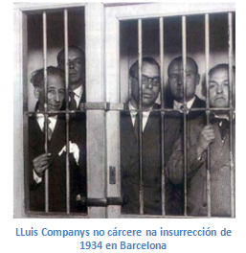
1934

Slide 31
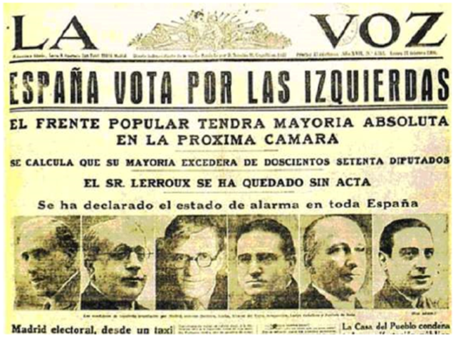
1936

Slide 32
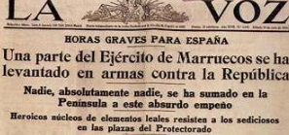
18 de xullo de 1936

Slide 33
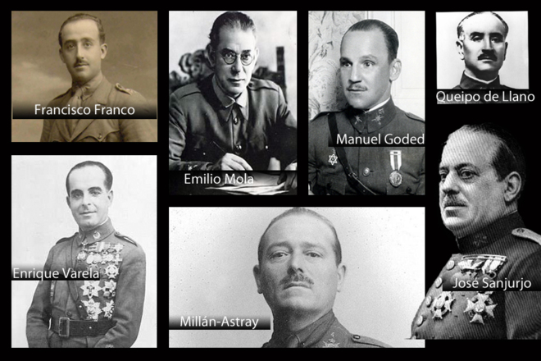

Slide 34
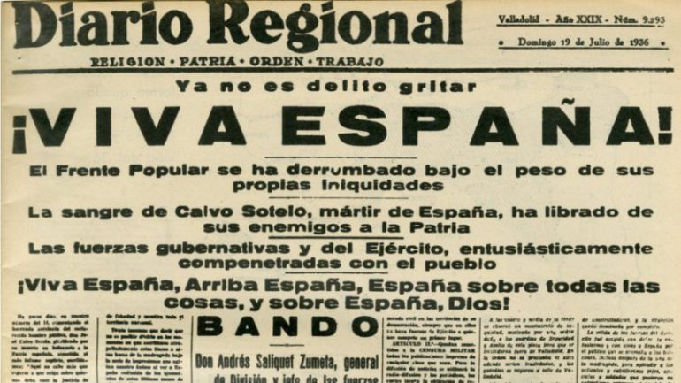
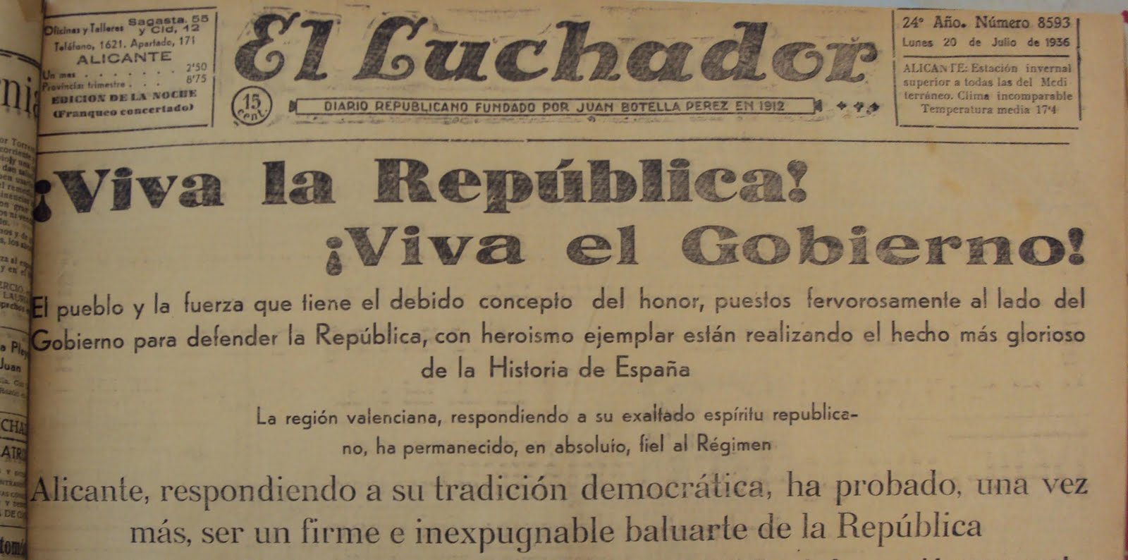
18 de xullo de 1936

Slide 35
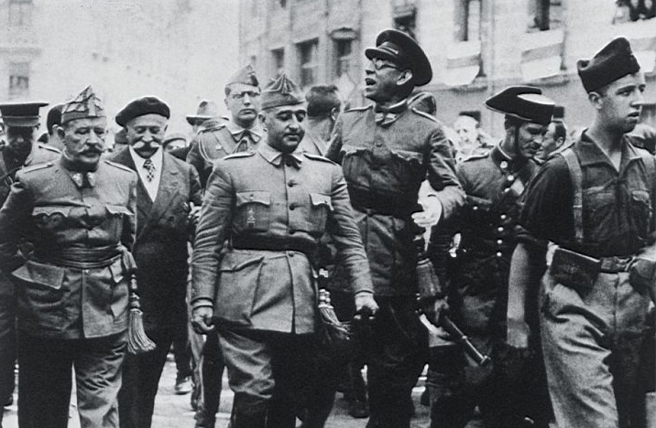
18 de xullo de 1936

Slide 36
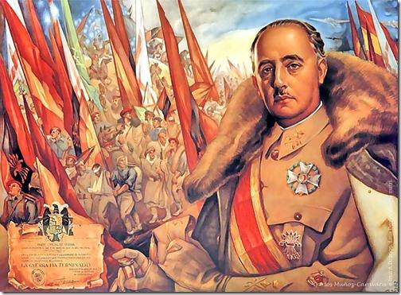
A ditadura franquista. 1939-75
O ditador

Slide 37


A ditadura franquista
Falange Española Tradicionalista
F.E.T. y de las J.O.N.S.
y de las JONS (Juntas de Ofensiva Nacional Sindicalista)
O partido único

Slide 38
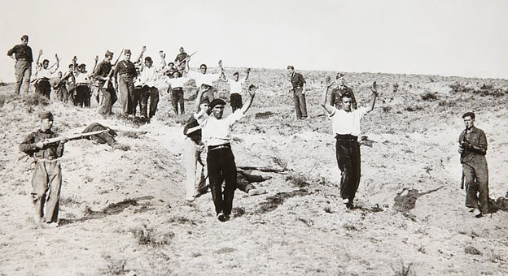
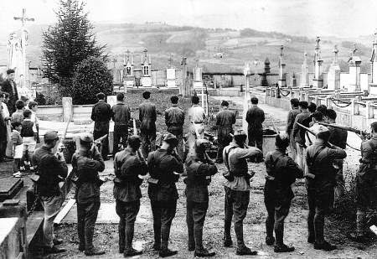
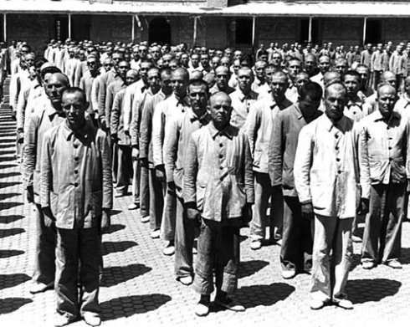
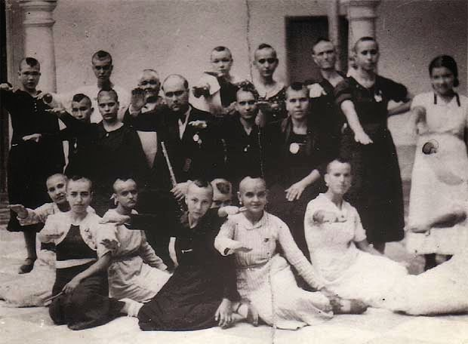
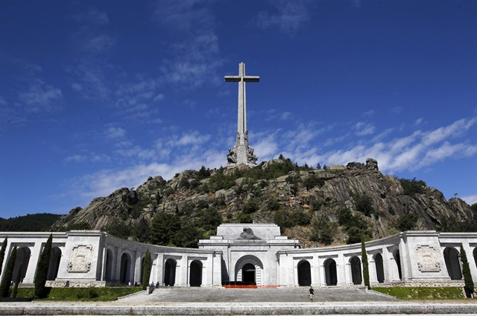
A ditadura franquista
A represión

Slide 39
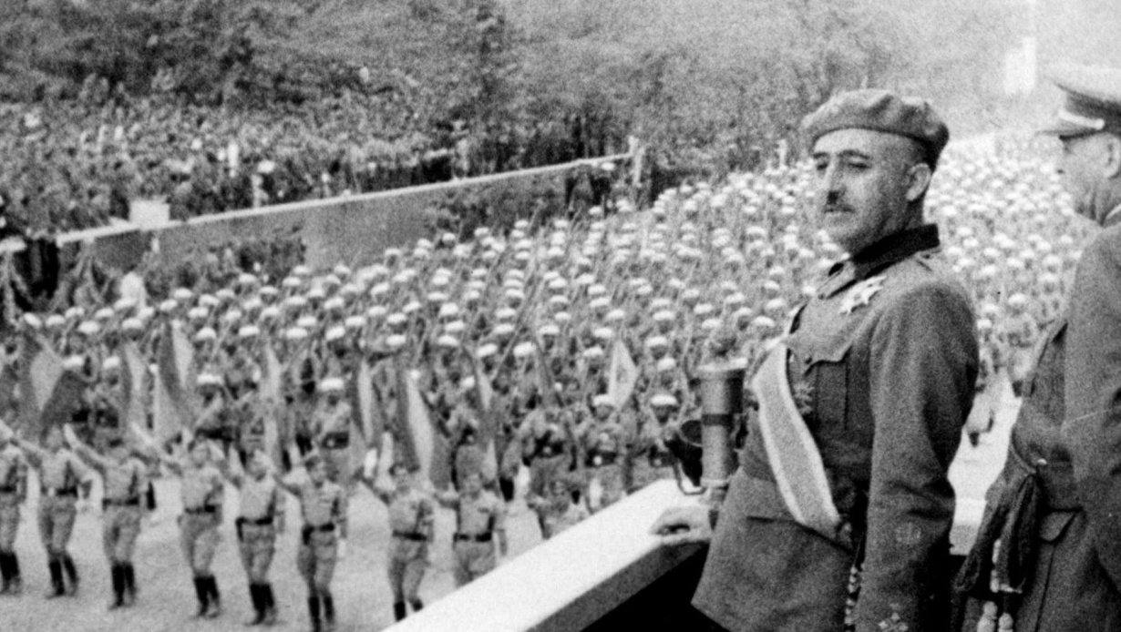
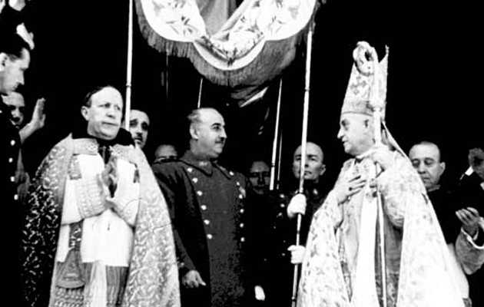
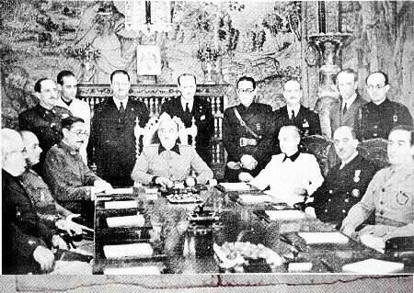
A ditadura franquista
Os apoios

Slide 40
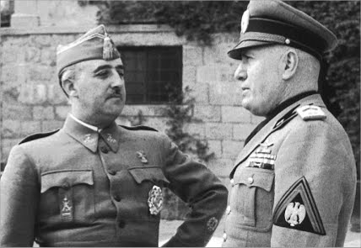
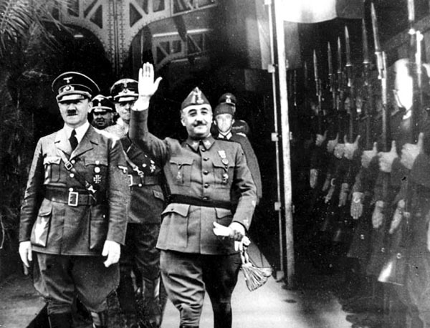
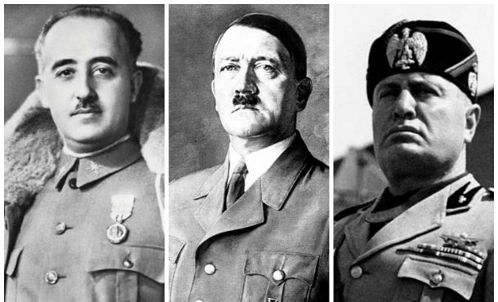
A ditadura franquista
O fascismo

Slide 41
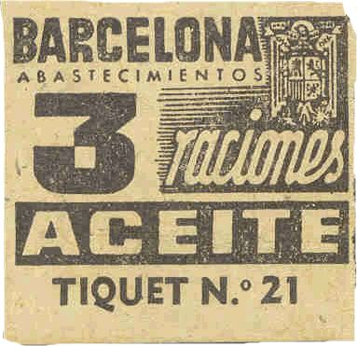
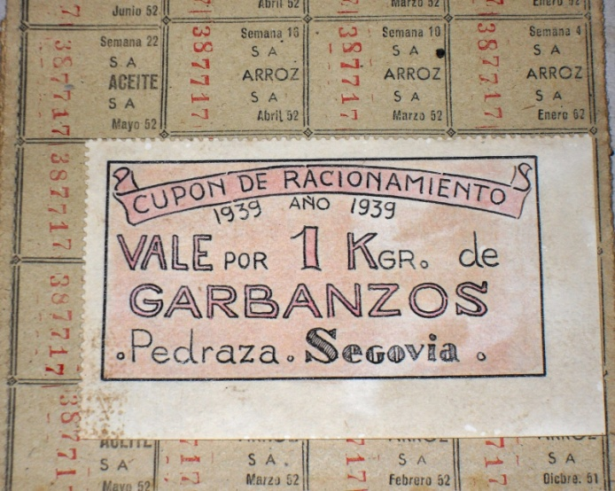


A ditadura franquista
A fame

Slide 42


A ditadura franquista
Anos 50: Aceptación internacional

Slide 43



A ditadura franquista
Anos 60: crecemento, emigración, aperturismo

Slide 44



A ditadura franquista
Anos 60: crecemento, emigración, aperturismo

Slide 45

A ditadura franquista
Anos 60: crecemento, emigración, aperturismo

Slide 46

A ditadura franquista
Anos 60: crecemento, emigración, aperturismo

Slide 47

A ditadura franquista
Anos 60: crecemento, emigración, aperturismo

Slide 48



A ditadura franquista
Anos 60: oposición ao franquismo

Slide 49




A ditadura franquista
O final da ditadura (1973-75)

Slide 50


A ditadura franquista
O final da ditadura (1973-75)

Slide 51

A etapa democrática. 1975-2018
Adolfo Suárez

Slide 52


A etapa democrática
Eleccións 1977

Slide 53

A etapa democrática
Constitución 1988

Slide 54



A etapa democrática
Golpe de estado 23 febreiro 1981

Slide 55

A etapa democrática
Etapa socialista 1982 - 1996

Slide 56



A etapa democrática
Etapa socialista 1982 - 1996

Slide 57



A etapa democrática

Slide 58

A etapa democrática
Anos 80

Slide 59

A etapa democrática
Anos 80

Slide 60

A etapa democrática
Anos 90. J.Mª Aznar

Slide 61
A etapa democrática
Anos 90. J.Mª Aznar

Slide 62


A etapa democrática
11 marzo 2004

Slide 63

A etapa democrática
José Luis Rodríguez Zapatero

Slide 64

A etapa democrática

Slide 65

A etapa democrática

Slide 66


A etapa democrática

Slide 67

A etapa democrática

Slide 68

A etapa democrática

Slide 69







Slide 70








Slide 71






Slide 72




